Slide 1
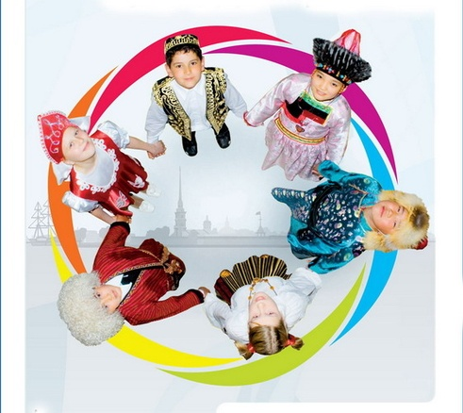
Международный день родного языка
21 февраля

Slide 2
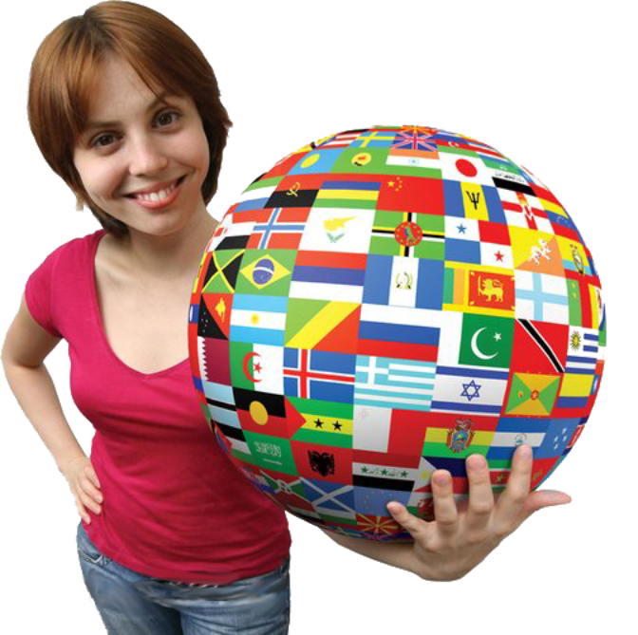
Международный день родного языка отмечается ежегодно 21 февраля. Он был учрежден в 1999 году решением 30-й сессии Генеральной конференции ЮНЕСКО. Празднуется с 2000 года.

Slide 3
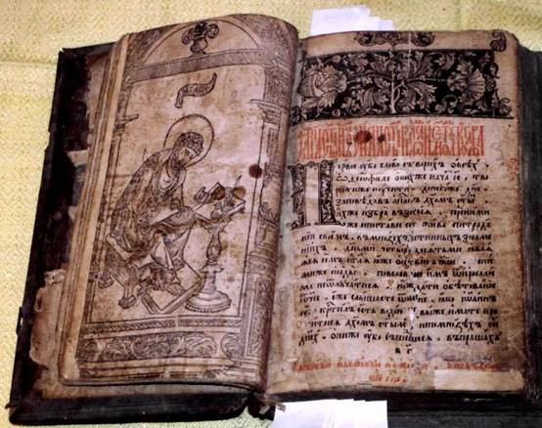
В Международный день родного языка все языки признаются равными, поскольку каждый из них уникальным образом отвечает предназначению человека и каждый представляет живое наследие, которое нам следует оберегать.

Slide 4
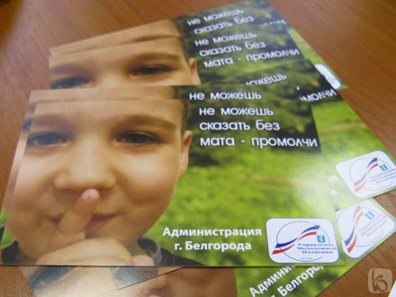
Международный день родного языка, прежде всего, направлен на защиту языков, которые исчезают. И задача эта важная и актуальная, ведь в наши дни каждый месяц в мире исчезает два языка.

Slide 5
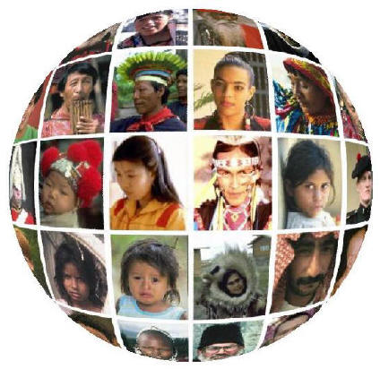
Каждый народ - это своя неповторимая культура, история, традиции, образ жизни. И, конечно же, язык. Сберечь его – очень важная задача. В революционной России 1917 года насчитывалось 193 языка — на момент распада СССР только 40. Ежегодно исчезало около двух языков…

Slide 6
День родного языка –
праздник, который начали отмечать не так давно. В этот день каждый должен задуматься об отношении к своему родному языку, не засоряем ли мы его не нужными словами, грамотно ли говорим. А ещё в этот день мы должны вспомнить, как много языков есть на земле, и каждый надо ценить. Ведь язык – это культура народа. Знакомство с другими языками помогает понять, как интересен и разнообразен мир.

Slide 7
Для выживания языка необходимо, чтобы на нем говорило по меньшей мере 100 000 человек. Во все времена языки зарождались, существовали, затем вымирали, иногда даже не оставив следа. Но никогда ранее, они не исчезали настолько быстро. С возникновением новых технологий национальным меньшинствам стало еще труднее добиться признания своих языков. Ведь язык, не представленный в Интернете для современного мира «не существует».

Slide 8
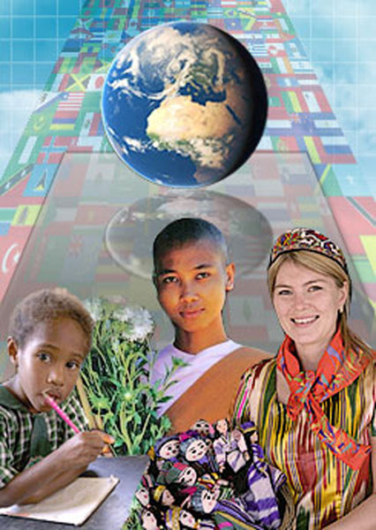
Международная организация ЮНЕСКО зафиксировала около 6000 тысяч языков, используемых во всем мире. На грани исчезновения находится половина из них. Всего 4% населения могут свободно говорить на 96% языков. А около 80% языков африканских регионов не имеют письменного отображения

Slide 9
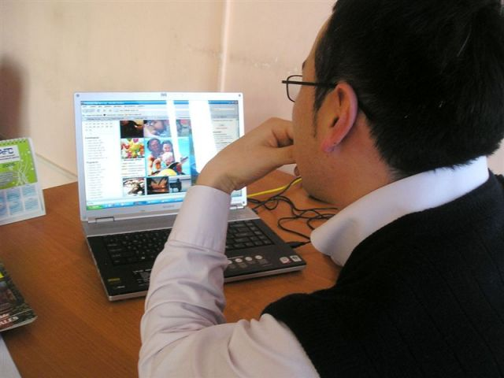
Около 81% страниц в глобальной сети представлены на английском языке. Следом за ним с огромным отрывом располагаются немецкий и японский языки, по 2% каждый, затем испанский, французский и языки скандинавских стран, по 1%. Остальные существующие языки, вместе взятые, занимают не более 8% всего веб-пространства.

Slide 10
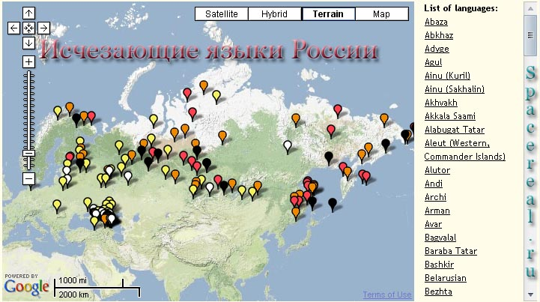
Благодаря ЮНЕСКО в сети был создан портал, дающий возможность национальным меньшинствам получать доступ к знаниям и образовательным ресурсам. В первую очередь, ЮНЕСКО призывает оказывать помощь странам, желающим сохранить свое многообразие культуры, и обеспечивает качественным обучающим материалом национальные меньшинства.

Slide 11
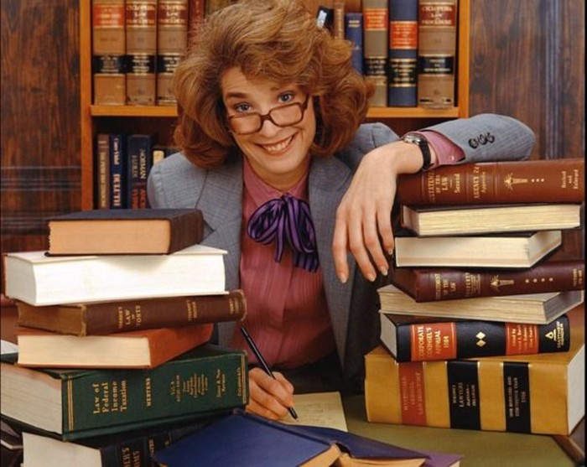
Ведь уважение и признание всех языков является одним из основных условий сохранения мира на планете. Все языки по-своему самобытны. Они имеют те слова, выражения и обороты, которые в точности отражают обычаи и менталитет народа. Как и наши имена, родной язык мы познаем и обретаем в глубоком детстве из уст матери. Он формирует наше восприятие жизни и сознание, пропитывает национальной культурой и обычаями.

Slide 12
Родной язык!
Он с детства мне знаком,
На нем впервые я сказала «мама»,
На нем клялась я в верности упрямой,
И каждый вздох понятен мне на нем.
Родной язык!
Он дорог мне, он мой,
На нем ветра в предгорьях свищут,
На нем впервые довелось услышать
Мне лепет птиц зеленою весной…

Slide 13
«Язык - душа нации. Язык - это есть живая плоть идеи, чувства, мысли», - так писал о языке Л. Н. Толстой

